Slide 1
PlaniCOVID
Test de recorridos cognitivos
DESSI (Desarrollo y Evaluación de Sistemas Software Interactivos) – Universidad de Granada

Slide 2
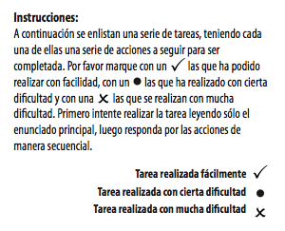
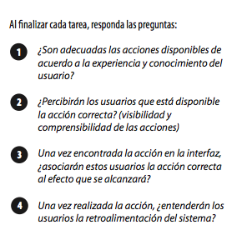
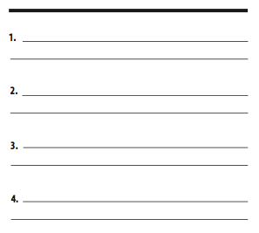
Test de Evaluación
Recorridos Cognitivos
App: Planicovid
Aforo
Alertas
Iniciar sesión
Abrir menú lateral
Encender dispositivo
Volver al inicio
Abrir menú lateral
Seleccionar alertas
Abrir PlaniCOVID
Seleccionar establecimiento
Seleccionar iniciar sesión
Seleccionar buscador
Ver alertas recientes
Introducir usuario
Introducir búsqueda
Introducir contraseña
Seleccionar establecimiento
Pulsar aceptar
Ver Aforo
Si
Si
Si
Si
Si
Si
Si
Si
Si
No hay retroalimentación
No se necesita retroalimentación
Si, aunque un mensaje de bienvenida no estaría mal

Slide 3
Crear Alerta
Recursos
Cerrar sesión
Añadir recurso
Modificar recurso
Abrir menú lateral
Abrir menú lateral
Seleccionar Alertas
Abrir menú lateral
Seleccionar recurso
Seleccionar cerrar sesión
Pulsar botón flotante +
Seleccionar recursos
Seleccionar Modificar recurso
Introducir título, descripción, fecha y si es para clientes o empleados
Pulsar botón flotante +
Introducir si se va a aumentar o disminuir las unidades del recurso
Introducir nombre y cantidad
Buscar recurso
Seleccionar icono de búsqueda
Introducir búsqueda
Ver resultados
Si
Si
Si
Si
Si
Si
Si
Si
Si
No hay retroalimentación
En los casos en los que la retroalimentación es necesaria, no existe
No. No estaría mal un mensaje de la sesión ha sido cerrada

